Slide 1

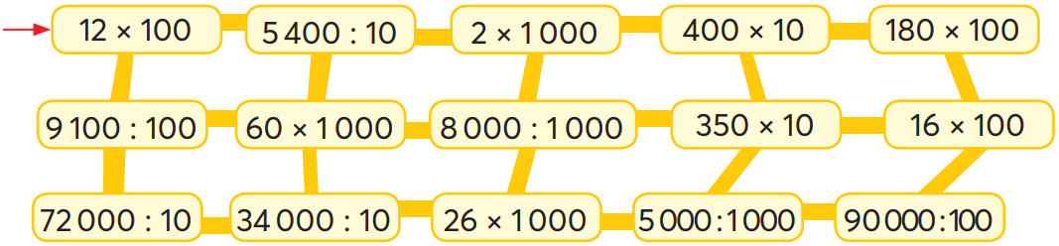

KHỞI ĐỘNG
Em hãy giúp bạn đi theo các phép tính có kết quả bé hơn 4 000 để đến sân bóng đá.

Slide 2
BÀI 68: ÔN TẬP PHÉP TÍNH VỚI SỐ TỰ NHIÊN
(Tiết 1)

Slide 3
LUYỆN TẬP
Bài 1 (SGK - tr.105) Đặt tính rồi tính.
a) 3 458 + 639 38 794 + 89 152 62 928 – 45 636
3 458
38 794
62 928
+
+
‒
639
89 152
45 636
4 097
127 946
17 292
Vậy 3 458 + 639 = 4 097
Vậy 38 794 + 89 152 = 127 946
Vậy 62 928 - 45 636 = 17 292
b) 815 $×$6 509 $×$ 37 8 962 : 28

Slide 4

b) 815 $×$6 509 $×$ 37 8 962 : 28
815
509
8 962 28
×
×
6
37
56
320
4 890
3563
02
1527
2
18833
Vậy 815 × 6 = 4 890
Vậy 509 $×$ 37 = 18 883
Vậy 8 962: 28 = 320 (dư 2)

Slide 5
Bài 2 (SGK - tr.105) Không thực hiện phép tính, hãy tìm số thích hợp với dấu “?”.
?
319 + 425 = 425 +
319
?
(173 + 454) + 346 =
173
+ (454 + 346)

Slide 6
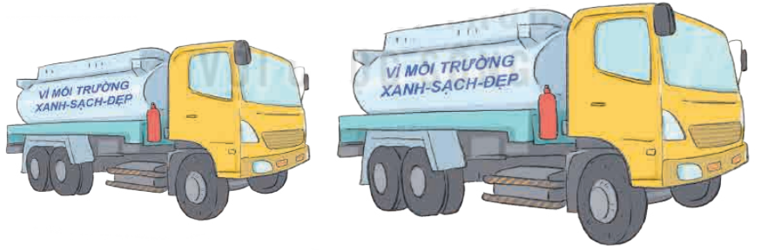
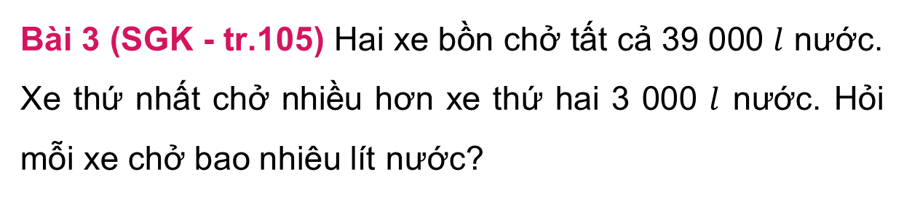
Bài 3 (SGK - tr.105) Hai xe bồn chở tất cả 39 000 $l$ nước. Xe thứ nhất chở nhiều hơn xe thứ hai 3 000 $l$ nước. Hỏi mỗi xe chở bao nhiêu lít nước?

Slide 7
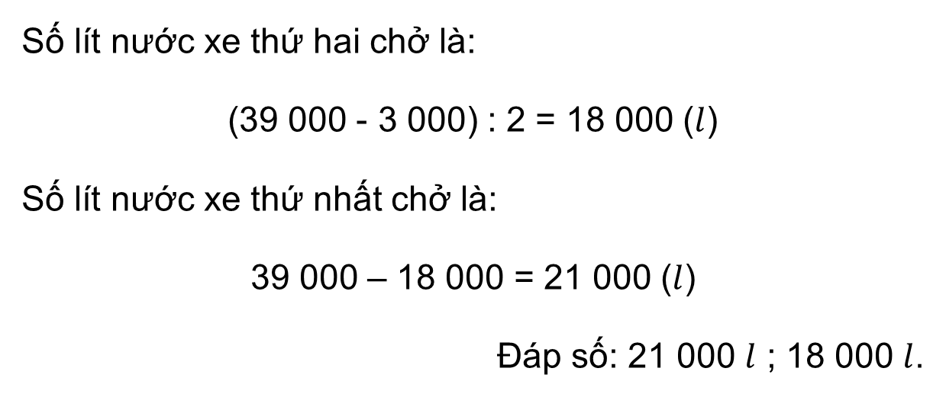
Bài giải
Số lít nước xe thứ hai chở là:
(39 000 - 3 000) : 2 = 18 000 ($l$)
Số lít nước xe thứ nhất chở là:
39 000 – 18 000 = 21 000 ($l$)
Đáp số: 21 000 $l$ ; 18 000 $l$.

Slide 8

Bài 4 (SGK - tr.105) Một đoàn tàu chở hàng gồm 17 toa. Trong đó có 9 toa, mỗi toa chở 15 300 kg hàng và 8 toa, mỗi toa chở 13 600 kg hàng. Hỏi trung bình mỗi toa chở bao nhiêu ki-lô-gam hàng?

Slide 9
Bài giải
Mỗi toa chở 15 300 kg hàng thì 9 toa như thế chở được:
15 300 × 9 = 137 700 (kg)
Mỗi toa chở 13 600 kg hàng thì 8 toa như thế chở được:
13 600 × 8 = 108 800 (kg)
Trung bình mỗi toa chở số ki-lô-gam hàng là:
(137 700 + 108 800) : 17 = 14 500 (kg)
Đáp số: 14 500 kg hàng.

Slide 10

Bài 5 (SGK - tr.105) Tính bằng cách thuận tiện.
6 650 + 9 543 + 3 250 – 9 900
= 9 543 + (6 650 + 3 250) – 9 900
= 9 543 + 9 900 – 9 900
= 9 543

Slide 11



KHINH KHÍ CẦU
1
2
3
4
5
6
7

Slide 12


Câu 1: Tính 47 836 + 5 409
A. 52 345
B. 53 245
C. 54 325
1
2
3
4
5
6
7
Notes:
Xin chào quý thầy cô đã quan tâm đến sản phẩm của em ạ!
Game trắc nghiệm có 3 ý A, B, C.
Quý thầy cô sẽ gõ đáp án đúng vào ô CORRECT ANSWER, đáp án sai vào ô WRONG ANSWER.

Slide 13
Câu 2: Kết quả của phép chia 90 405 : 45 là
A. 2 009
B. 2 090
C. 2 900
2
1
3
4
5
6
7
Notes:
Xin chào quý thầy cô đã quan tâm đến sản phẩm của em ạ!
Game trắc nghiệm có 3 ý A, B, C.
Quý thầy cô sẽ gõ đáp án đúng vào ô CORRECT ANSWER, đáp án sai vào ô WRONG ANSWER.

Slide 14
Câu 3: Với a = 8, b = 95 thì giá trị của biểu thức 246 + 113 × a - b là
A. 10 973
B. 2 777
C. 1 055
3
1
2
4
5
6
7
Notes:
Xin chào quý thầy cô đã quan tâm đến sản phẩm của em ạ!
Game trắc nghiệm có 3 ý A, B, C.
Quý thầy cô sẽ gõ đáp án đúng vào ô CORRECT ANSWER, đáp án sai vào ô WRONG ANSWER.

Slide 15
Câu 4: (64 + 36) × 5 000 = ..?.. × 100
Số thích hợp để điền vào dấu ? là
A. 500
B. 5 000
C. 50 000
4
1
2
3
5
6
7
Notes:
Xin chào quý thầy cô đã quan tâm đến sản phẩm của em ạ!
Game trắc nghiệm có 3 ý A, B, C.
Quý thầy cô sẽ gõ đáp án đúng vào ô CORRECT ANSWER, đáp án sai vào ô WRONG ANSWER.

Slide 16
Câu 5: Trong đợt quyên góp ủng hộ học sinh vùng lũ, trường A đã quyên góp được 1475 quyển vở, trường B quyên góp được ít hơn trường A 184 quyển vở. Cả hai trường quyên góp được số vở là:
A. 3 214 quyển
B. 1 291 quyển
C. 2 766 quyển
5
1
2
3
4
6
7
Notes:
Xin chào quý thầy cô đã quan tâm đến sản phẩm của em ạ!
Game trắc nghiệm có 3 ý A, B, C.
Quý thầy cô sẽ gõ đáp án đúng vào ô CORRECT ANSWER, đáp án sai vào ô WRONG ANSWER.

Slide 17


6
1
2
3
4
5
7
Notes:
Xin chào quý thầy cô đã quan tâm đến sản phẩm của em ạ!
Game trắc nghiệm có 3 ý A, B, C.
Quý thầy cô sẽ gõ đáp án đúng vào ô CORRECT ANSWER, đáp án sai vào ô WRONG ANSWER.

Slide 18
Câu 7: Biết 28 bao thóc như nhau chứa tổng cộng 1 260 kg. Hỏi nếu có 1 665 kg thóc thì chứa trong bao nhiêu bao?
A. 36 bao
B. 37 bao
C. 38 bao
7
1
2
3
4
5
6
Notes:
Xin chào quý thầy cô đã quan tâm đến sản phẩm của em ạ!
Game trắc nghiệm có 3 ý A, B, C.
Quý thầy cô sẽ gõ đáp án đúng vào ô CORRECT ANSWER, đáp án sai vào ô WRONG ANSWER.

Slide 19

DẶN DÒ VỀ NHÀ
Ôn tập kiến thức đã học về phép tính với số tự nhiên
Hoàn thành bài tập trong SBT

Slide 20
BÀI 68: ÔN TẬP PHÉP TÍNH VỚI SỐ TỰ NHIÊN
(Tiết 2)

Slide 21




TRÒ CHƠI "ONG TÌM TỔ"
Hãy giúp ong tìm được tổ của mình bằng cách nối biểu thức với kết quả đúng.
1 205 + 213 $×$ 20
8 000
8 × (735 + 265)
28 360
(1 205 + 213) $×$ 20
5 465

Slide 22
LUYỆN TẬP
Bài 1 (SGK - tr.106) Đặt tính rồi tính.
a) 643 709 + 405 642 1 657 480 – 821 730
b) 3 214 $×$ 56 231 438 : 34

Slide 23
a) 643 709 + 405 642 1 657 480 – 821 730
643 709
1 657 480
+
‒
405 642
821 730
1 049 351
835 750
Vậy 643 709 + 405 642 = 1 049 351
Vậy 1 657 480 – 821 730 = 835 750

Slide 24
b) 3 214 $×$ 56 231 438 : 34
3 214
231 438 34
×
56
27 4
6 807
19284
23
16070
238
179984
0
Vậy 3 214 × 56 = 179 984
Vậy 231 438 : 34 = 6 807

Slide 25
Bài 2 (SGK - tr.106) Không thực hiện phép tính, hãy tìm số thích hợp với dấu “?”.
?
49 × 37 = 37 ×
49
?
(214 × 25) × 4 =
173
× (25 × 4)
?
103 × 18 + 103 × 12 = 103 × (18 +
12
)

Slide 26
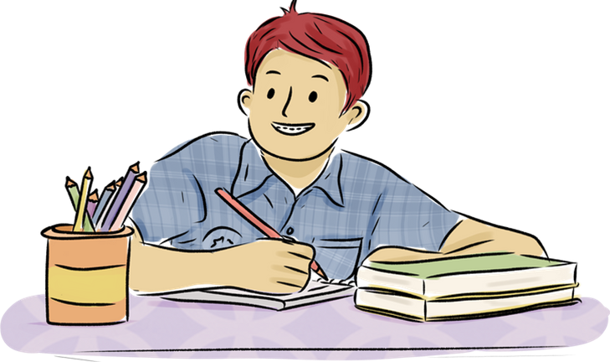


Bài 3 (SGK - tr.106) Tính giá trị của biểu thức.
a) 8 359 + 305 $×$ 38
b) 4 824 – (9 365 – 5 465) : 15
= 8 359 + 11 590
= 19 949
= 4 824 – 3900 : 15
= 4 824 – 260
= 4 564

Slide 27
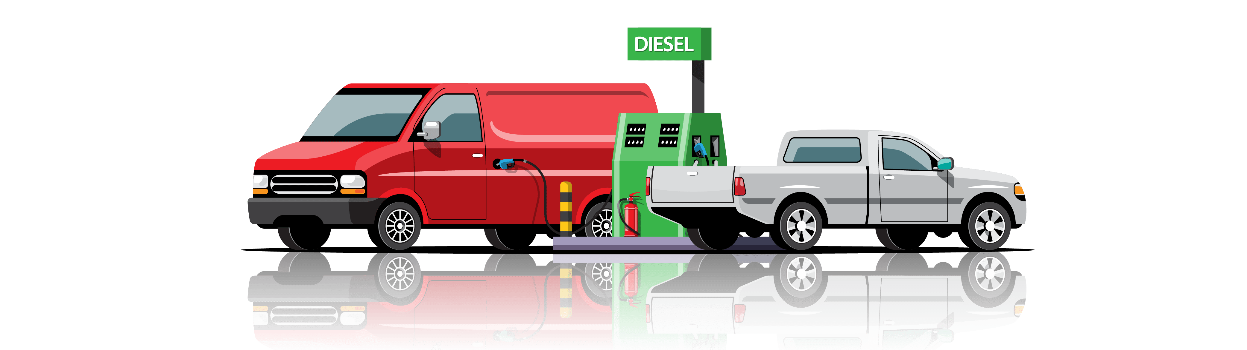
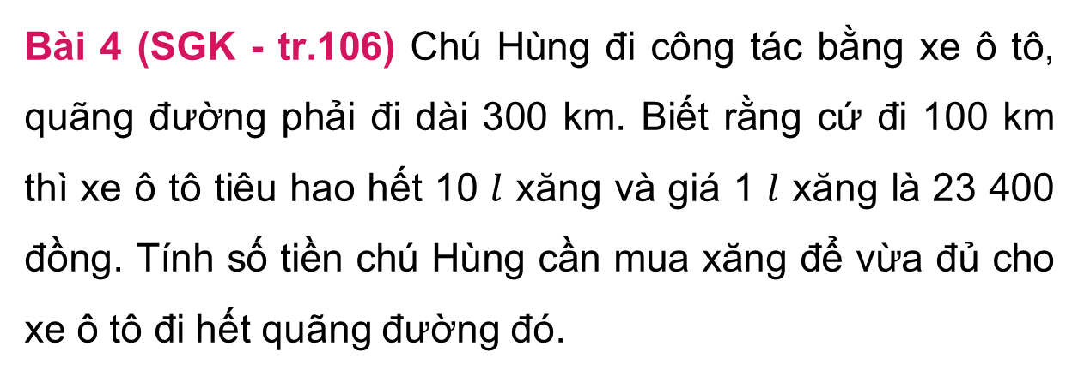
Bài 4 (SGK - tr.106) Chú Hùng đi công tác bằng xe ô tô, quãng đường phải đi dài 300 km. Biết rằng cứ đi 100 km thì xe ô tô tiêu hao hết 10 $l$ xăng và giá 1 $l$ xăng là 23 400 đồng. Tính số tiền chú Hùng cần mua xăng để vừa đủ cho xe ô tô đi hết quãng đường đó.

Slide 28
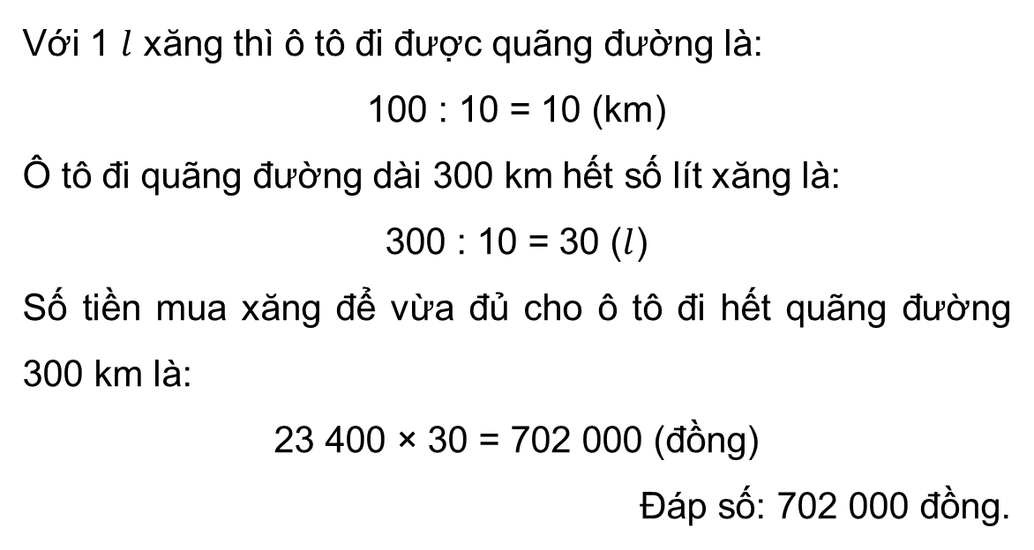
Bài giải
Với 1 $l$ xăng thì ô tô đi được quãng đường là:
100 : 10 = 10 (km)
Ô tô đi quãng đường dài 300 km hết số lít xăng là:
300 : 10 = 30 ($l$)
Số tiền mua xăng để vừa đủ cho ô tô đi hết quãng đường 300 km là:
23 400 × 30 = 702 000 (đồng)
Đáp số: 702 000 đồng.

Slide 29
Bài 5 (SGK - tr.106) Tính bằng cách thuận tiện.
a) 3 506 × 25 × 4
b) 467 × 46 + 467 × 54
= 467 × (46 + 54)
= 467 × 100
= 4 6700
= 3 506 × (25 × 4)
= 3 506 × 100
= 350 600

Slide 30



















HÁI HOA DÂN CHỦ

Slide 31









Notes:
Bấm vào bông hoa để mở câu hỏi. Nếu HS trả lời đúng, bấm lại bông hoa đó lần 2 để hái hóa. Bấm Next để đến nội dung về nhà

Slide 32


Câu 1: Tính bằng cách thuận tiện:
125 × 23 × 8
125 × 23 × 8 = 23 × (125 × 8) = 23 × 1 000 = 23 000
Notes:
Sau khi hiển thị đáp án, bấm "Quay về" để mở câu hỏi tiếp theo.

Slide 33
Câu 2: Tính bằng cách thuận tiện:
354 × 4 + 354 × 5 + 354 – 350
= 354 × (4 + 5 + 1) – 350
= 354 × 10 – 350
= 3 540 – 350 = 3 040
Notes:
Sau khi hiển thị đáp án, bấm "Quay về" để mở câu hỏi tiếp theo.

Slide 34
Câu 3: Tính giá trị của biểu thức:
(42 257 - 30 864) × 21
(42 257 - 30 864) × 21
= 11 393 × 21
= 239 253
Notes:
Sau khi hiển thị đáp án, bấm "Quay về" để mở câu hỏi tiếp theo.

Slide 35
Câu 4: Tim một người khỏe mạnh bình thường mỗi phút đập khoảng 75 lần. Tính số lần đập của tìm người đó trong 24 giờ.
108 000 lần
Notes:
Sau khi hiển thị đáp án, bấm "Quay về" để mở câu hỏi tiếp theo.

Slide 36
Câu 4: Cửa hàng bán 5 chiếc bút chì giá 30 000 đồng. Bạn Bình muốn mua 8 chiếc bút chì như thế. Hỏi bạn Bình phải trả bao nhiêu tiền?
48 000 đồng
Notes:
Sau khi hiển thị đáp án, bấm "Quay về" để mở câu hỏi tiếp theo.

Slide 37
DẶN DÒ VỀ NHÀ
01
02
03
Ôn tập kiến thức đã học
Hoàn thành bài tập trong SBT
Xem trước Bài 69: Ôn tập phân số

Slide 38
CẢM ƠN CÁC EM ĐÃ THEO DÕI BÀI GIẢNG!

